Slide 1
Муниципальное бюджетное общеобразовательное учреждение города Ульяновска
«Средняя школа №48 имени Героя России Д.С. Кожемякина»
Интерактивный кроссворд
«ХИМИЯ И ГЕОГРАФИЯ»
ВПЕРЁД
Автор: Вихирева Светлана Владимировна,
учитель биологии и химии, высшей категории

Slide 2
Инструкция
В кроссворде по вертикали (1) зашифрованы имя и фамилия выдающегося химика, который открыл или принял непосредственное участие в открытии элементов и веществ, о которых говорится в кроссворде.
Страна, где родился учёный, загадана под номером пять.
По щелчку мыши на номер задания появляется вопрос.
На импровизированном пульте расположен алфавит.
При правильном выборе буква появляется в слове. При неправильном выборе буква начинает пульсировать.
Каждое слово в кроссворде отгадывается на отдельном слайде.
Переход на следующий слайд осуществляется по управляющей кнопке «Вперед».
Завершить показ по управляющей кнопке на последнем слайде.
НАЗАД

Slide 3
1. Самый распространённый на Земле химический элемент.
1
О
Д
К
И
С
Л
О
Р
2
А
К
Х
3
Б
Л
Ц
4
В
М
Ч
Г
Н
Ш
5
Д
О
Щ
6
Е
П
Ъ
7
Ё
Р
Ы
Ж
С
Ь
8
З
Т
Э
9
И
У
Ю
ВПЕРЁД
Й
Ф
Я

Slide 4
2. Элемент, обнаруженный впервые в тяжёлом шпате.
К
И
С
Л
О
Р
О
Д
Б
2
А
Р
И
Й
А
К
Х
3
Б
Л
Ц
4
В
М
Ч
Г
Н
Ш
5
Д
О
Щ
6
Е
П
Ъ
7
Ё
Р
Ы
Ж
С
Ь
8
З
Т
Э
9
И
У
Ю
ВПЕРЁД
Й
Ф
Я

Slide 5
3. Летучее соединение элемента, известного с древних времён своей ядовитостью.
К
И
С
Л
О
Р
О
Д
Б
А
Р
И
Й
А
К
Х
А
3
Р
С
И
Н
Б
Л
Ц
4
В
М
Ч
Г
Н
Ш
5
Д
О
Щ
6
Е
П
Ъ
7
Ё
Р
Ы
Ж
С
Ь
8
З
Т
Э
9
И
У
Ю
ВПЕРЁД
Й
Ф
Я

Slide 6
4. Металл, применяемый при изготовлении ламп накаливания. Его крупнейшие месторождения находятся в Америке и Азии.
К
И
С
Л
О
Р
О
Д
Б
А
Р
И
Й
А
К
Х
А
Р
С
И
Н
Б
Л
Ц
В
Л
Ь
Ф
Р
А
М
4
О
В
М
Ч
Г
Н
Ш
5
Д
О
Щ
6
Е
П
Ъ
7
Ё
Р
Ы
Ж
С
Ь
8
З
Т
Э
9
И
У
Ю
ВПЕРЁД
Й
Ф
Я

Slide 7
5. Государство на Скандинавском полуострове.
К
И
С
Л
О
Р
О
Д
Б
А
Р
И
Й
А
К
Х
А
Р
С
И
Н
Б
Л
Ц
В
О
Л
Ь
Ф
Р
А
М
В
М
Ч
Г
Н
Ш
Ш
Ц
И
Я
5
В
Е
Д
О
Щ
6
Е
П
Ъ
7
Ё
Р
Ы
Ж
С
Ь
8
З
Т
Э
9
И
У
Ю
ВПЕРЁД
Й
Ф
Я

Slide 8
6. Один из главных компонентов океанических конкреций.
К
И
С
Л
О
Р
О
Д
Б
А
Р
И
Й
А
К
Х
А
Р
С
И
Н
Б
Л
Ц
В
О
Л
Ь
Ф
Р
А
М
В
М
Ч
Г
Н
Ш
Ш
В
Е
Ц
И
Я
Д
О
Щ
6
М
А
Р
Г
А
Н
Е
Ц
Е
П
Ъ
7
Ё
Р
Ы
Ж
С
Ь
8
З
Т
Э
9
И
У
Ю
ВПЕРЁД
Й
Ф
Я

Slide 9
7. Рассеянный элемент, придающий сплавам жаропрочность.
К
И
С
Л
О
Р
О
Д
Б
А
Р
И
Й
А
К
Х
А
Р
С
И
Н
Б
Л
Ц
В
О
Л
Ь
Ф
Р
А
М
В
М
Ч
Г
Н
Ш
Ш
В
Е
Ц
И
Я
Д
О
Щ
М
А
Р
Г
А
Н
Е
Ц
Е
П
Ъ
7
И
Б
Д
Е
Ё
Р
Ы
М
О
Л
Н
Ж
С
Ь
8
З
Т
Э
9
И
У
Ю
ВПЕРЁД
Й
Ф
Я

Slide 10
8. Элемент, содержащийся в галите, сильвините, карналлите и других минералах.
К
И
С
Л
О
Р
О
Д
Б
А
Р
И
Й
А
К
Х
А
Р
С
И
Н
Б
Л
Ц
В
О
Л
Ь
Ф
Р
А
М
В
М
Ч
Г
Н
Ш
Ш
В
Е
Ц
И
Я
Д
О
Щ
М
А
Р
Г
А
Н
Е
Ц
Е
П
Ъ
М
О
Л
И
Б
Д
Е
Н
Ё
Р
Ы
Ж
С
Ь
8
Л
О
Р
Х
З
Т
Э
9
И
У
Ю
ВПЕРЁД
Й
Ф
Я

Slide 11
9. Вещество, получаемое гидролизом природных жиров и растительных масел.
К
И
С
Л
О
Р
О
Д
Б
А
Р
И
Й
А
К
Х
А
Р
С
И
Н
Б
Л
Ц
В
О
Л
Ь
Ф
Р
А
М
В
М
Ч
Г
Н
Ш
Ш
В
Е
Ц
И
Я
Д
О
Щ
М
А
Р
Г
А
Н
Е
Ц
Е
П
Ъ
М
О
Л
И
Б
Д
Е
Н
Ё
Р
Ы
Ж
С
Ь
Х
Л
О
Р
З
Т
Э
Г
Л
И
Ц
Е
Р
И
Н
9
И
У
Ю
ВПЕРЁД
Й
Ф
Я

Slide 12
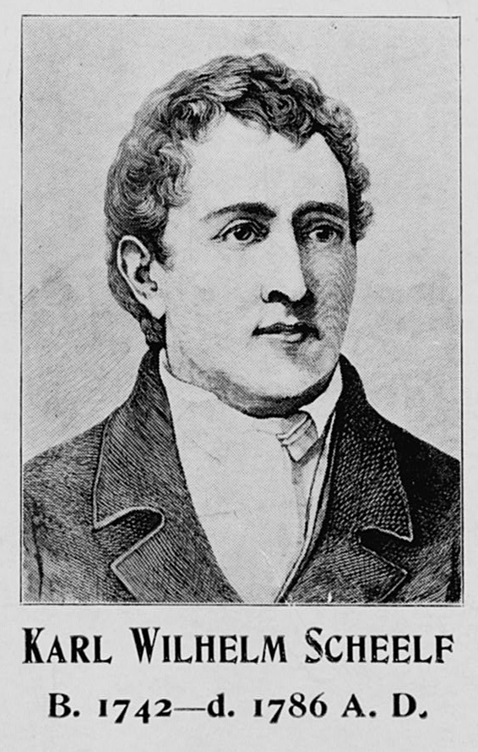
Выдающийся химик, который открыл или принял непосредственное участие в открытии элементов и веществ, загаданных в кроссворде.
К
И
С
Л
О
Р
О
Д
Б
А
Р
И
Й
Швеция
А
Р
С
И
Н
В
О
Л
Ь
Ф
Р
А
М
Ш
В
Е
Ц
И
Я
М
А
Р
Г
А
Н
Е
Ц
М
О
Л
И
Б
Д
Е
Н
Х
Л
О
Р
Г
Л
И
Ц
Е
Р
И
Н
ВПЕРЁД

Slide 13
Используемые источники
Штремплер Г.И. Дидактические игры при обучении химии / Г.И. Штремплер, Г.А. Пичугина. – 2-е изд., стереотип. – М.: Дрофа, 2005
https://otvet.imgsmail.ru/download/a7b78e287b4e9ba46a70937c3c1e21f7_i-2103.jpg карта Скандинавского полуострова
https://cdn.loc.gov/service/pnp/cph/3e00000/3e02000/3e02200/3e02209v.jpg Карл Шееле

